Slide 1
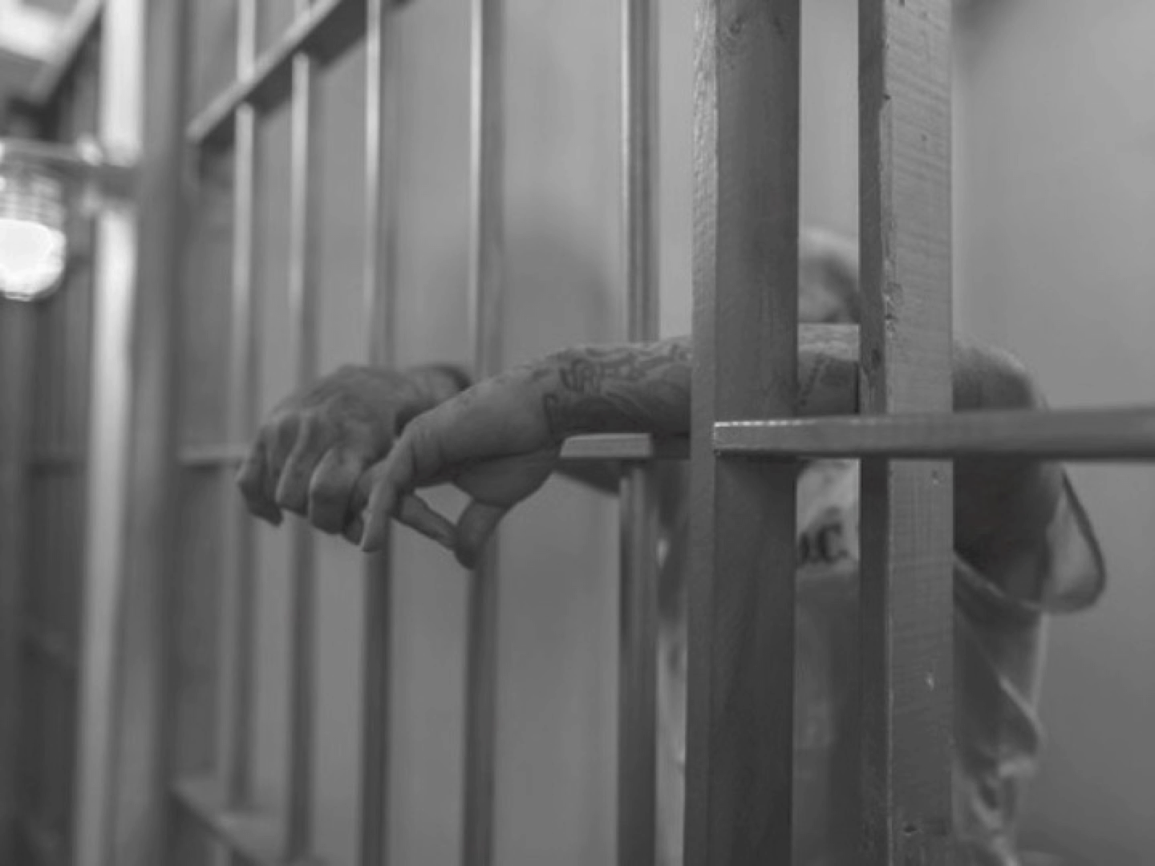
LA PEINE DE MORT DÉMYSTIFIÉE
AUTOPSIE D’UNE EXÉCUTION

Slide 2
OBJECTIFS DE L'ATELIER
Décortiquer les mythes et les préjugés qui caractérisent la peine capitale.
Voir plus clair entre la théorie et tous les éléments entourant son application.
Se faire une idée plus éclairée.

Slide 3
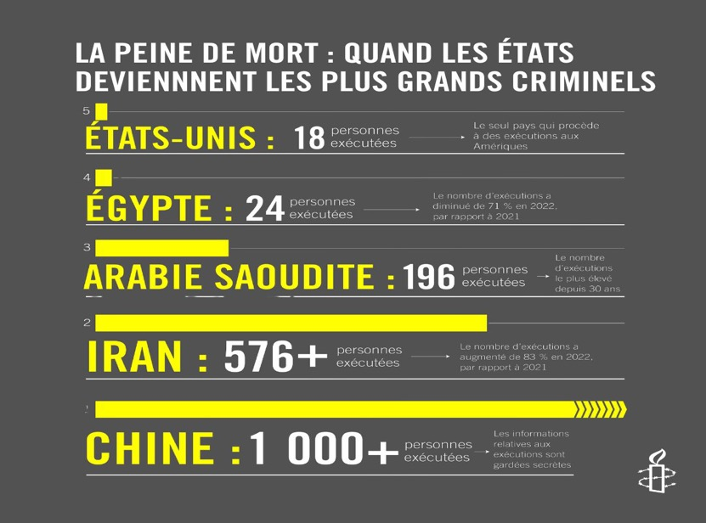
En 2022, à la connaissance d’Amnistie internationale, au moins 883 personnes ont été exécutées dans 20 pays (sans compter des milliers en Chine dans le secret absolu).

Slide 4
Pour ou contre la peine de mort?
Tout le monde ici présent pense probablement que…
un environnement sécuritaire est souhaitable…
certaines lois semblent trop clémentes…
les victimes ont le droit d’obtenir justice !

Slide 5
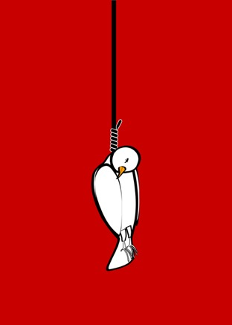
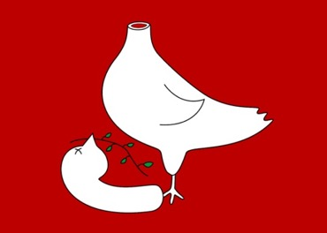
Les méthodes d’exécution utilisées sont :
la décapitation,
l’électrocution,
la pendaison,
l’injection létale,
le passage par les armes
et la lapidation.

Slide 6
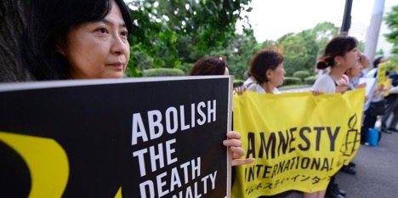
Amnistie internationale s’oppose à la peine de mort en toutes circonstances.
Voici quelques raisons qui expliquent cette position…

Slide 7
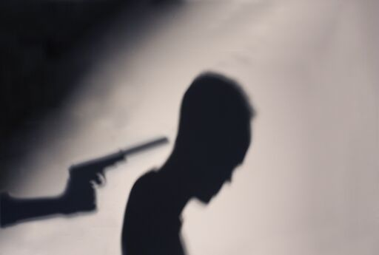
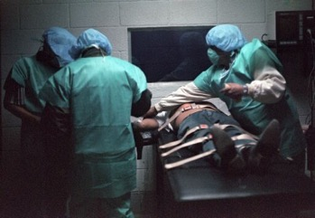
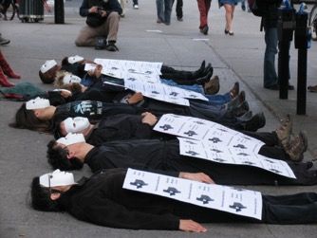
La peine de mort est une violation du droit à la vie. L’État ne dispose pas du droit de vie et de mort sur ses citoyens
«Tout individu a droit à la vie, à la liberté et à la sûreté de sa personne.»
Déclaration universelle des Droits de l’Homme
La condamnation à mort, l’attente dans le couloir de la mort et l’exécution sont des châtiments cruels, inhumains et dégradants.
«Nul ne sera soumis à la torture, ni à des peines ou traitements cruels, inhumains ou dégradants.»
Déclaration universelle des Droits de l’Homme
La peine capitale n’est pas dissuasive.
Au Canada, en 2020, le taux d’homicides était de 42% inférieur à ce qu’il était avant l’abolition de la peine capitale en 1976.​
Au New Jersey, le taux d’homicides a chuté de 24% l’année qui a suivi l’abolition de la peine de mort en décembre 2007.​

Slide 8
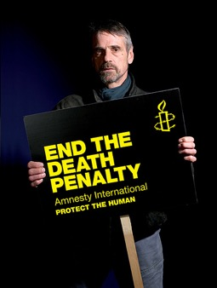
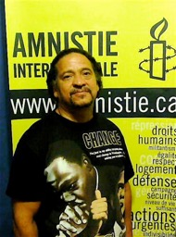
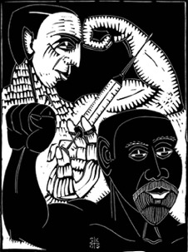
La possibilité d’une erreur judiciaire est réelle.
Depuis 1973, aux États-Unis, au moins 186 personnes ont été libérées après avoir été reconnues innocentes du crime pour lequel elles avaient été condamnées à mort.
La peine de mort est un châtiment qui frappe de manière disproportionnée les pauvres et les minorités.
95% des personnes condamnées à mort aux États-Unis n’avaient pas les moyens de se payer un avocat.​
La peine de mort coûte beaucoup plus cher que d’autres alternatives aux États-Unis en raison des procédures judiciaires complexes.
L’argent épargné pourrait servir à des programmes venant en aide aux victimes, à réduire la criminalité et enfin à venir en aide aux enquêteurs.

Slide 9
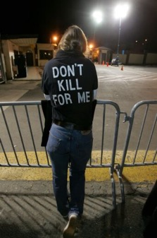
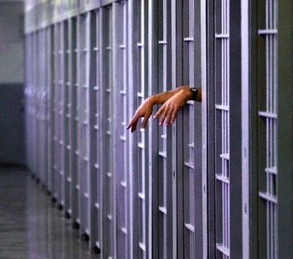
Dans un climat de violence, la peine de mort entretient une culture de la violence.
Marie Deans, dont la belle-mère a été tuée en 1972 :
«Par expérience, nous savons que la vengeance n’est pas une solution. Il faut réduire la violence, et non donner encore la mort. Il faut aider ceux qui pleurent un être cher, et non provoquer le chagrin de famille supplémentaires (en exécutant un de leurs proches).»
Les familles des condamnés deviennent des victimes invisibles.
«Mon père est décédé à la suite de sa peine et de sa dépression, et ma mère ne cesse de prier et de pleurer. Ils disent que nous sommes du côté du tueur; nous avons été traités comme des criminels plusieurs fois. Nous sommes devenus des victimes invisibles, des tourmentés, des méprisables, nous sommes devenus des ennemis de l’État.»​
Martina Correia, sœur de Troy Davis, condamné à mort en Géorgie​

Slide 10
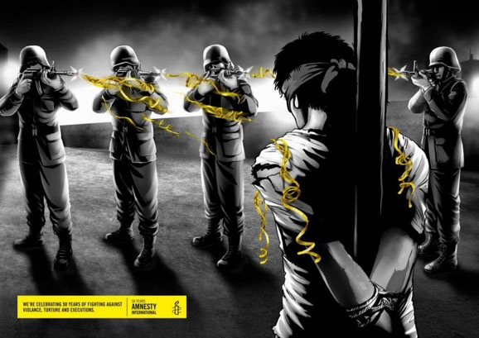
Pour une vraie justice équitable !
Pour éviter des erreurs irréparables !
Afin de ne pas créer de nouvelles victimes et de réellement soutenir les familles de victimes !
IL FAUT METTRE À MORT LA PEINE CAPITALE !!!

Slide 11
amnistiepdm.ca

